Slide 1
Ulazno-izlazni uređaji
Nikola Tasić

Slide 2
Ulazni uređaji služe za unos podataka u računar. U ulazne uređaje se ubrajaju: tastatura, miš , mikrofon, skener, kamera, CD-ROM, DVD, hard disk...
Izlazni uređaji služe za prikazivanje, štampanje, pamćenje, razmenu i emitovanje podataka iz računara. Izlazni uređaji su: monitor, štampač, projektor, zvučnici, CD-ROM, DVD, hard disk...
Neki uređaji su ujedno ulazni i izlazni,pa ih zovemo “Ulazno-izlazni” uređaji.To su: modemi, mrežna kartica, zvučna kartica, flash memorija, USB port, monitor osetljiv na dodir (touch screen).

Slide 3
Ulazni uređaji

Slide 4
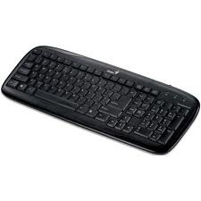
Tastatura
Tastatura je periferni uređaj računarskog sistema, napravljen po ugledu na pisaću mašinu.
Služi za unos teksta, brojeva i znakova, ali i za kontrolu operacija koje računar izvršava.

Slide 5
Priključuje se u PS/2 ulaz ili USB na zadnjoj stani kućišta.
Iako današnje tastature sadrže 104 tipke, one mogu izvesti mnogo više znakova i funkcija kombinovanjem tipki CTRL, ALT, SHIFT.

Slide 6
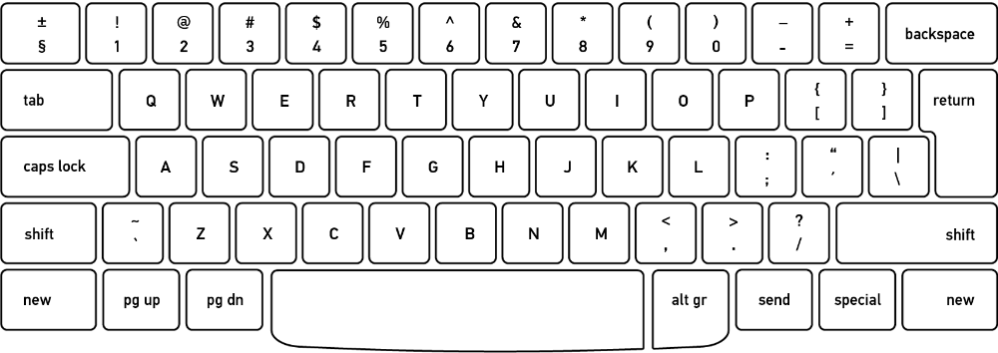
Tasteri
Tasteri se dele u pet grupa:
1.Alfa-numerički;
2.Numerički;
3.Funkcijski;
4.Pomoćni funkcijski;
5.Kursovski.

Slide 7
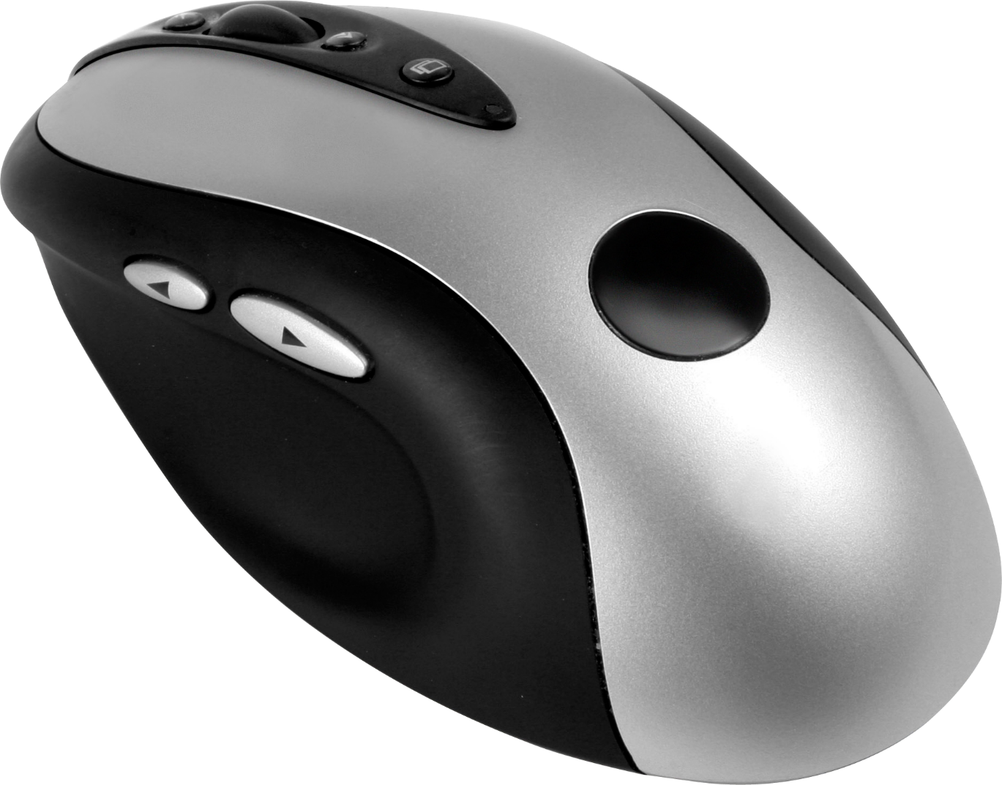
Miš
Miš je ulazni uređaj koji očitava pokrete koje korisnik pravi i pretvara ih u signal koji se šalje računaru.

Slide 8
Podela:
1.Mehanički-sa kuglom, retko se koristi;
2.Optički-najrasprostranjeniji;
3.Bežični:
a) IC- infra crveni miš;
b) Bluetooth miš;
4.Laserski.

Slide 9
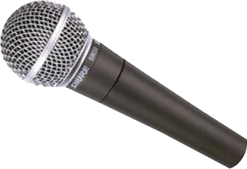
Mikrofon
Mikrofon je elektronski uređaj koji pretvara zvuk u električni signal. Oni se povezuju odgovarajućim kablom na obeležene konektore na zadnjoj strani kućišta.

Slide 10
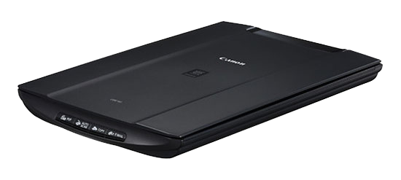
Skener
Skener je ulazni uređaj koji snima neku fizičku sliku kao što je fotografija, tekst, rukopis i pretvara u digitalni fajl.
Svi standardni skeneri prepoznaju boje.

Slide 11
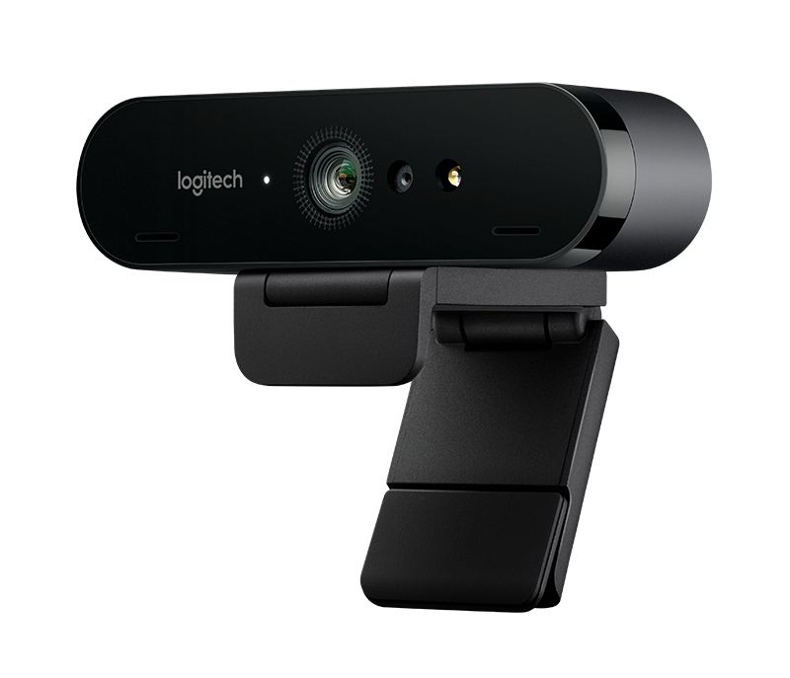
Kamera
Kamera je ulazni uređaji koji fotografiju, pokretnu sliku ili audio-vizuelni zapis unosi u računar.
Web kamera je vrsta video kamere koja se direktno spaja
na računar zbog prenošenja video signala preko interneta.
Digitala kamera je kvalitetniji uređaj koji može pokretnu sliku i zvuk da unese u računar.

Slide 12
Izlazni uređaji

Slide 13
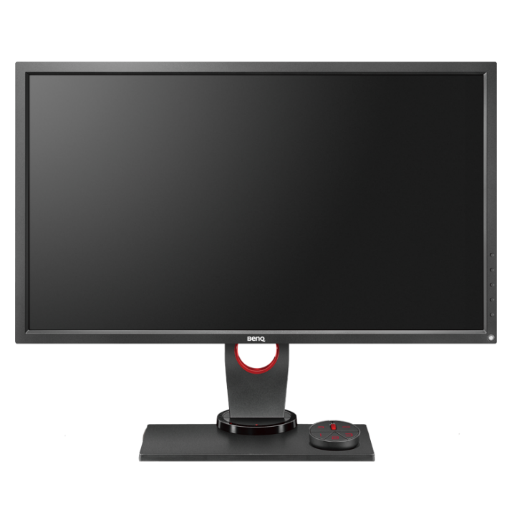
Monitor
Monitor je izlazni uređaj koji prikazuje računarske signale kao sliku koju korisnik vidi. Monitor je osnovni uređaj bez kojeg bi računar bio skoro neupotrebljiv.
Podela monitora:
1.Monitor s katodnom cevi (CRT monitor)
2. Monitor s tekućim kristalima (LCD monitor)
3. Monitor s plazma zaslonom

Slide 14
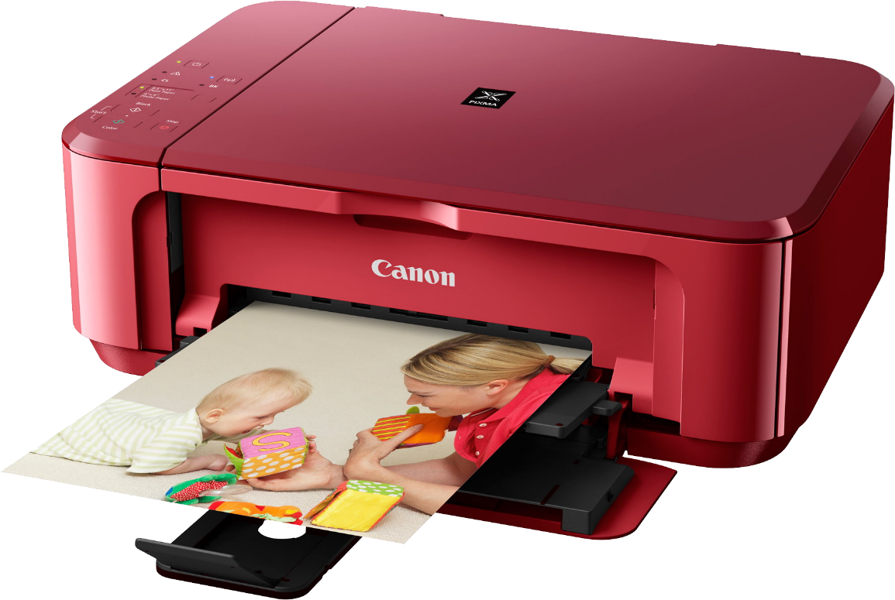
Štampač
Štampač je uređaj pomoću koga se binarna kodna informacija iz računara prenosi na papir u obliku prilagođenom korisniku.Mogu biti laserski i matrični.

Slide 15
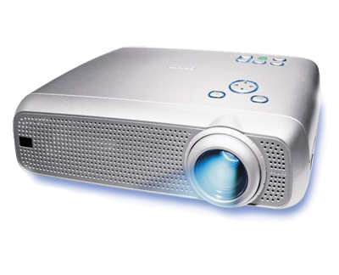
Projektor
Projektor je izlazni uređaj koji prikazuje sliku sa računara na zid ili platno. Povezuju se obično na video karticu računara isto kao i monitor.

Slide 16
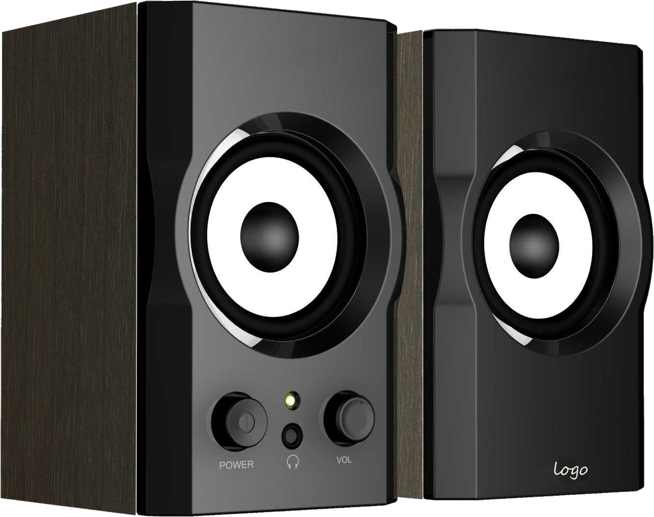
Zvučnici
Računarski ili multimedijalni zvučnici su zvučnici sa priključkom koji se uključuje na zvučnu karticu.

Slide 17
Ulazno-izlazni uređaji

Slide 18
Modem
Modem je uređaj koji omogućuje povezivanje računara na većim udaljenostima TK linijama.Brzina može biti 2400, 4800, 9600.
Modemi mogu biti: eksterni i interni.
Eksterni modem je poseban uređaj koji se povezuje sa računarom.
Interni modem se ugrađuje u kućište računara kao posebna kartica.

Slide 19
Mrežna kartica
Mrežna kartica je ulazno-izlazni uređaj koji omogućava razmenu podataka između računara. Postoje razni tipovi mrežnih kartica zavisno od tipa prenosnog medijuma i od brzine protoka. Standard mrežne kartice od 10, 100 i 1000 Mbps. Mrežne katice mogu biti ugrađene u matičnu ploču ili naknadno ugrađene.

Slide 20
Zvučna kartica
Zvučna kartica je elektronski uređaj koji obrađuje zvučne signale. Dva glavna dela zvučne kartice koji obavljaju ove poslove su digitalno-analogni pretvarač (D/A convertor) i analogno-digitalni pretvarač (A/D convertor).

Slide 21
Flash memorija
Flash memorija je poseban uređaj koji se najčešće priključuje na USB pa se često zove i USB memorija. Ima prosečan kapacitet memorije od 128 MB do 2 i više GB.
Po svojoj konstrukciji vrlo je slična RAM memoriji samo što se na njoj podaci trajno pamte. Malih je dimenzija i velike brzine pisanja i čitanja pa ima sve veću primenu i najčešći je način prenosa podataka između računara.

Slide 22
Touch screen
Monitor osetljiv na dodir (touch screen) se koristi umesto nekog drugog uređaja (najčešće tastature ili miša) za upravljanje računarom.

Slide 23
Grafička kartica
Grafička ili video karticaje elektronski sklop koji obrađuje sliku odnosno grafiku koja će biti prikazana na monitoru.

Slide 24
Hard disk
Hard disk ili tvrdi disk je magnetni uređaj sa kojeg mogu da se čitaju i na kojem mogu da se upisuju podaci. HDD je mnogo puta sporiji od RAM memorije, ali i većeg kapaciteta.

